Slide 1
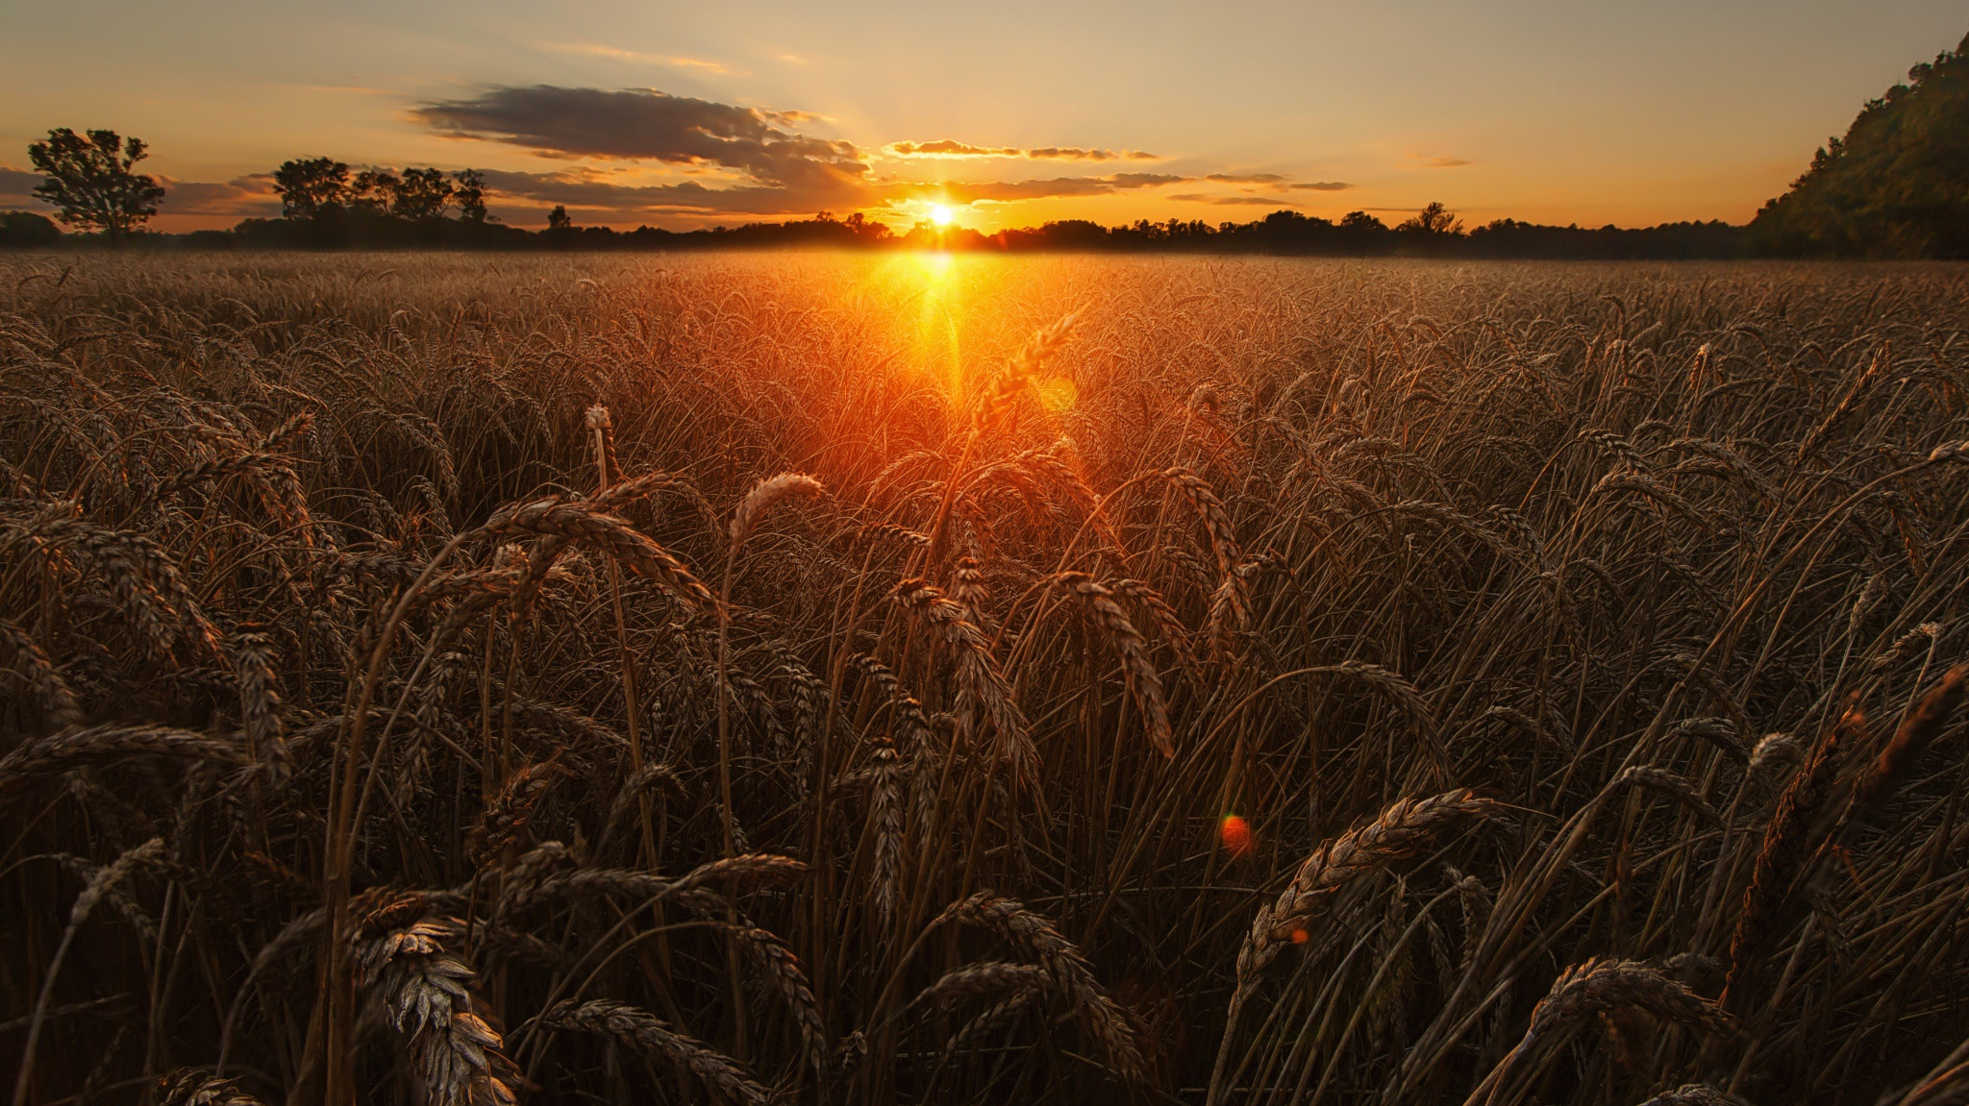


Slide 2
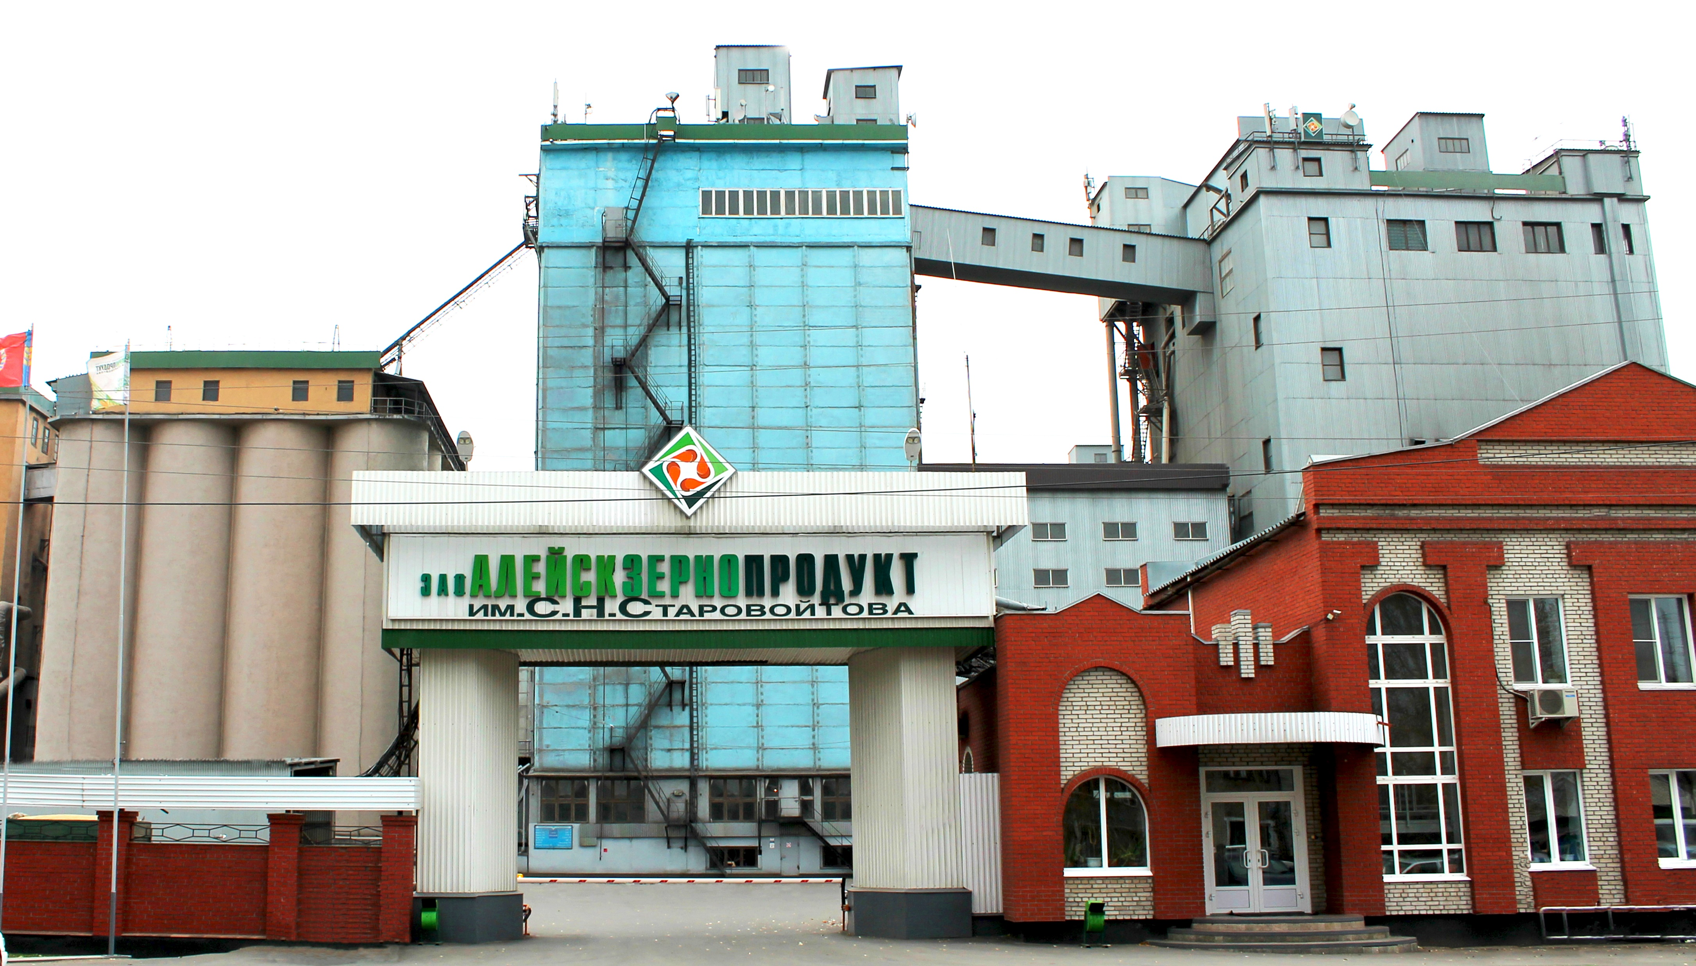
ЗАО «Алейскзернопродукт» им. С.Н. Старовойтова – как предприятие живет и работает с 1932 г.
Общий объем перерабатываемой продовольственной пшеницы составляет 1 200 тн в сутки.

Slide 3
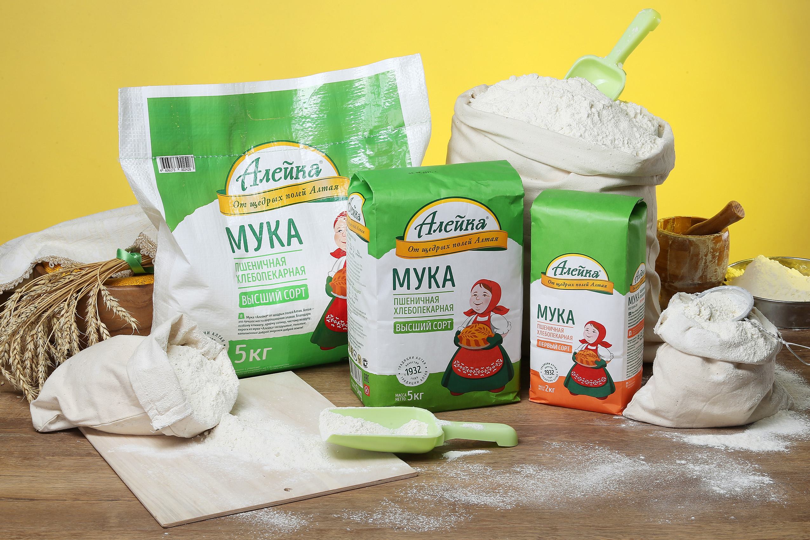
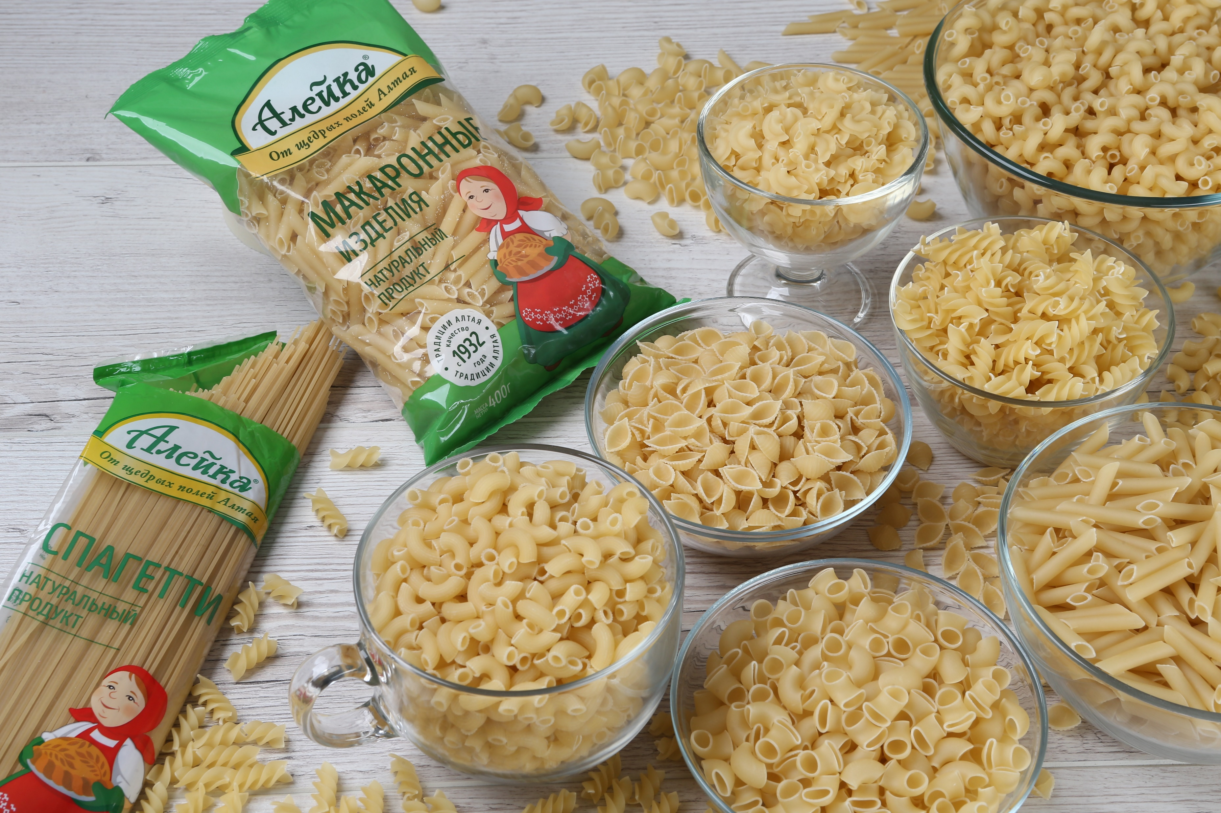
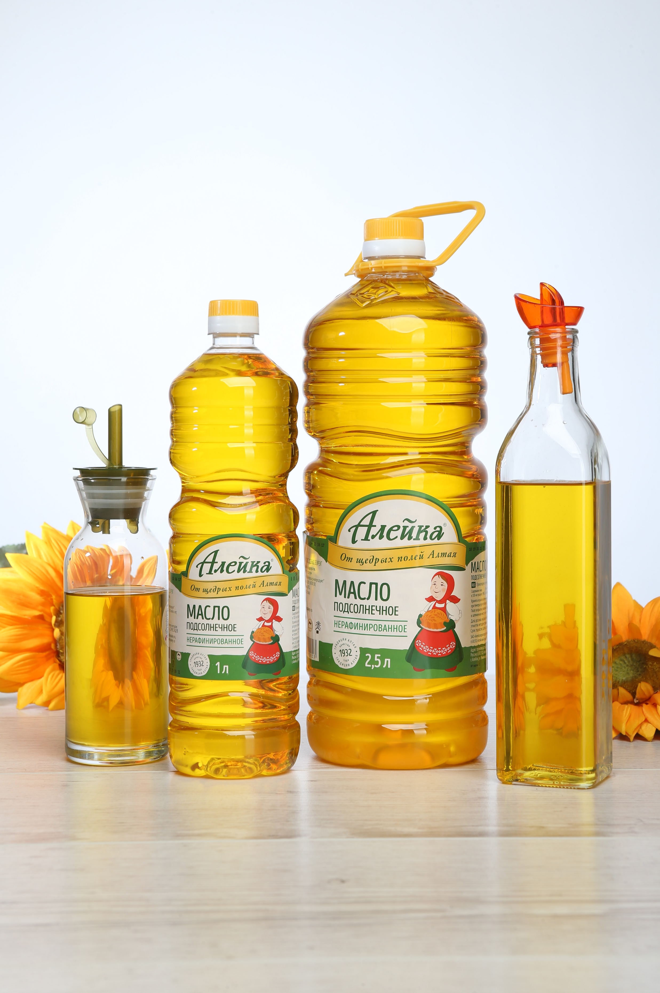
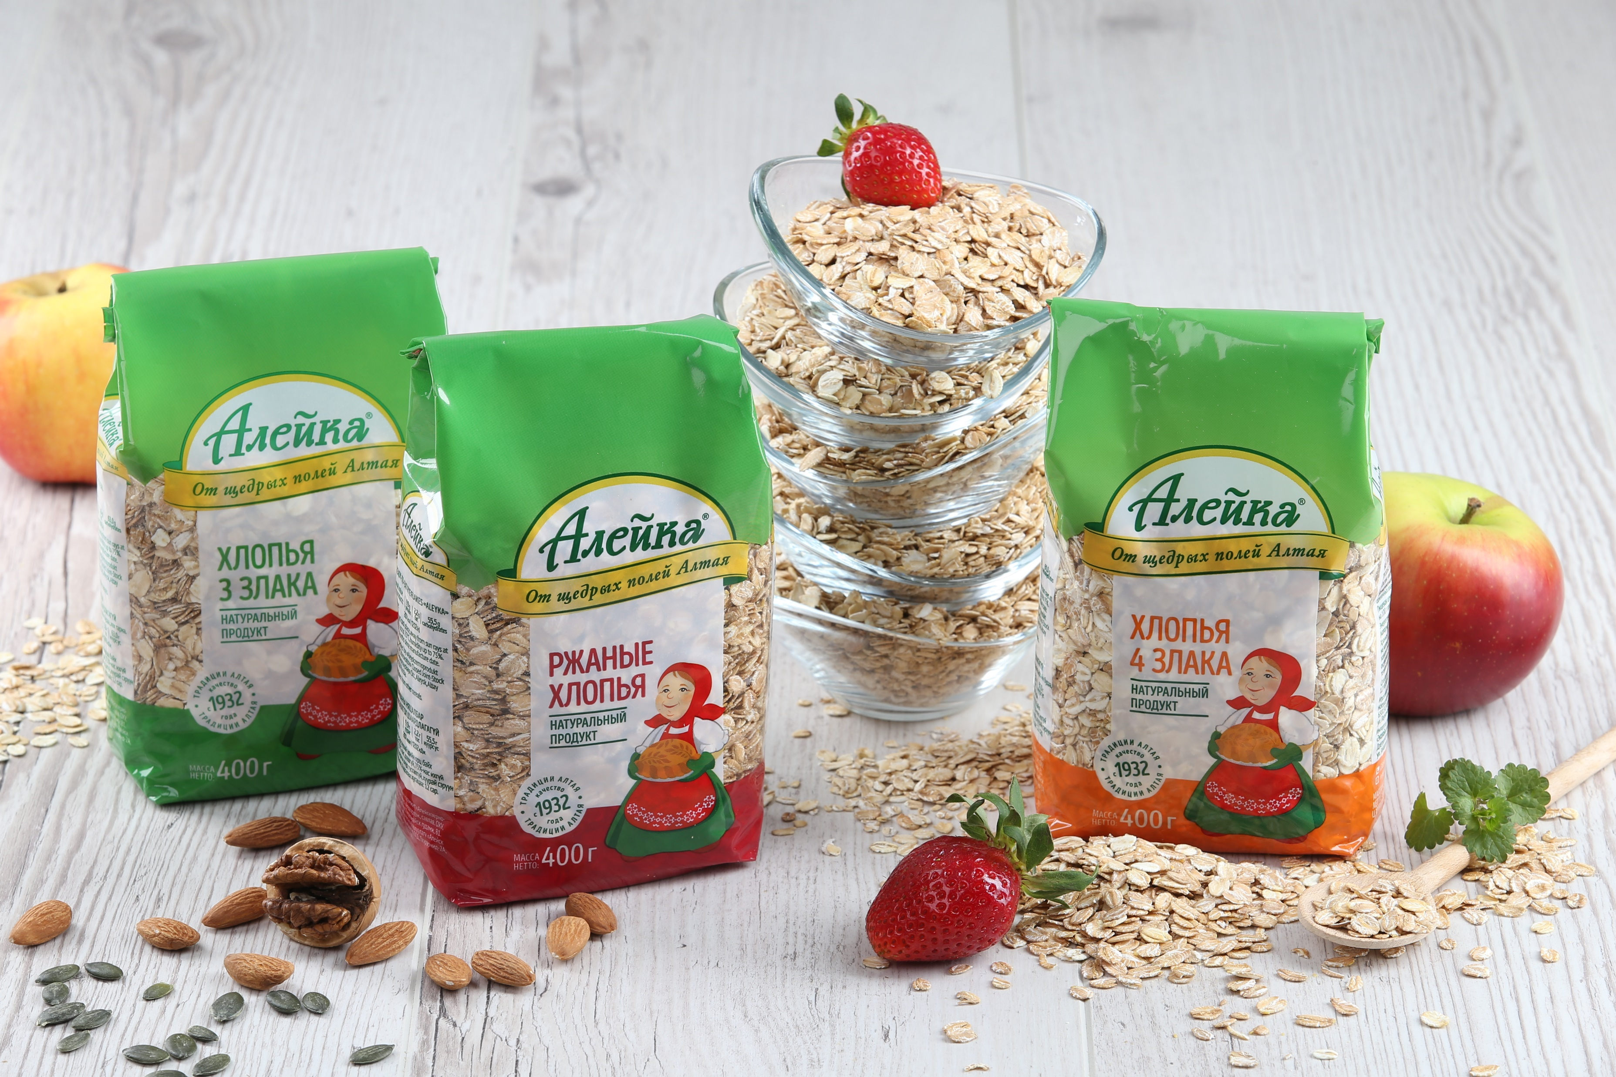
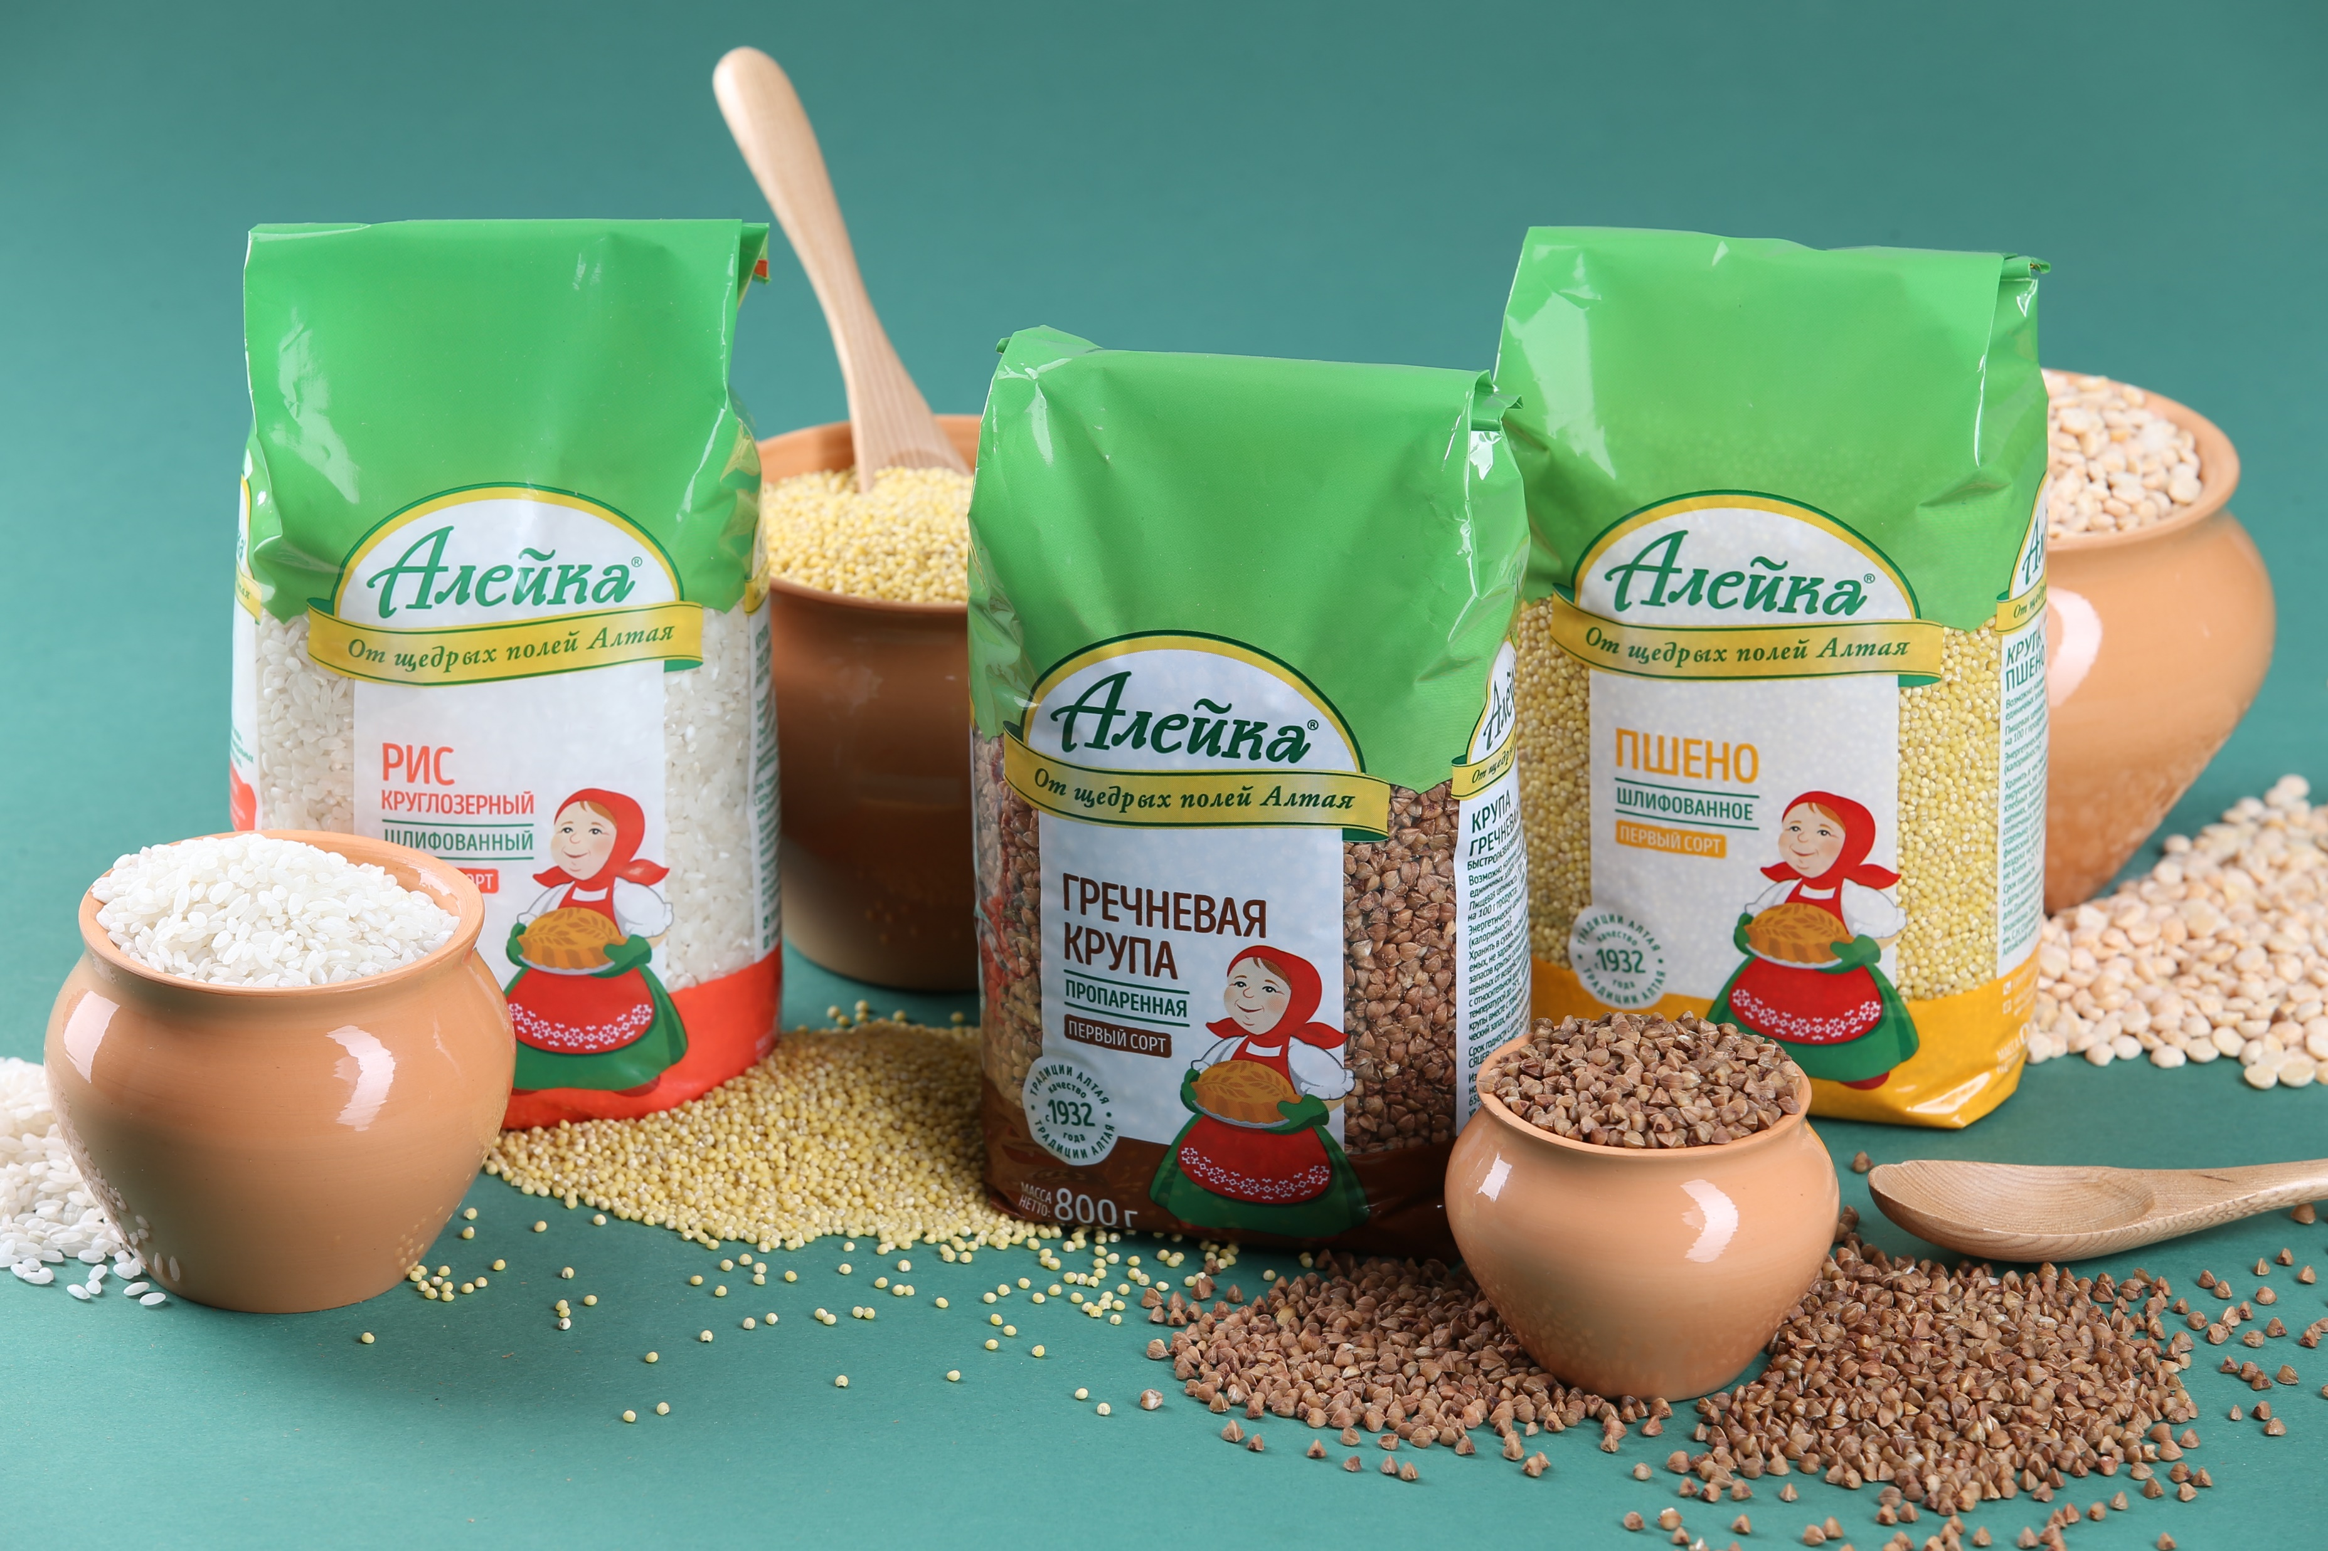
Ассортимент выпускаемой продукции
ТМ «Алейка»
Мука пшеничная хлебопекарная
Макаронные изделия
Хлопья зерновые не требующие варки
Крупы
Масло подсолнечное
нерафинированное

Slide 4
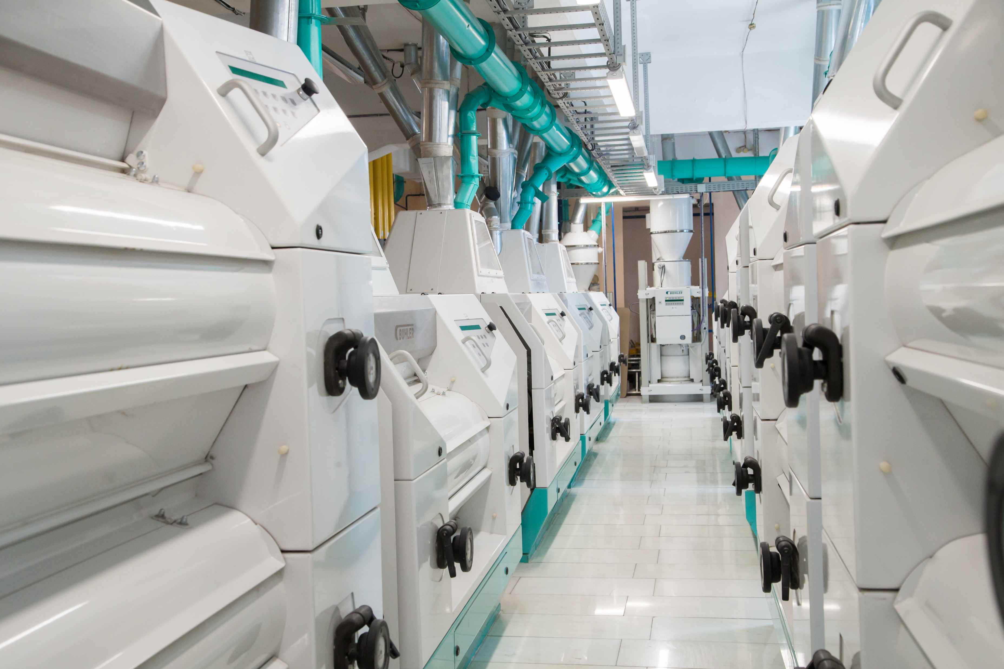
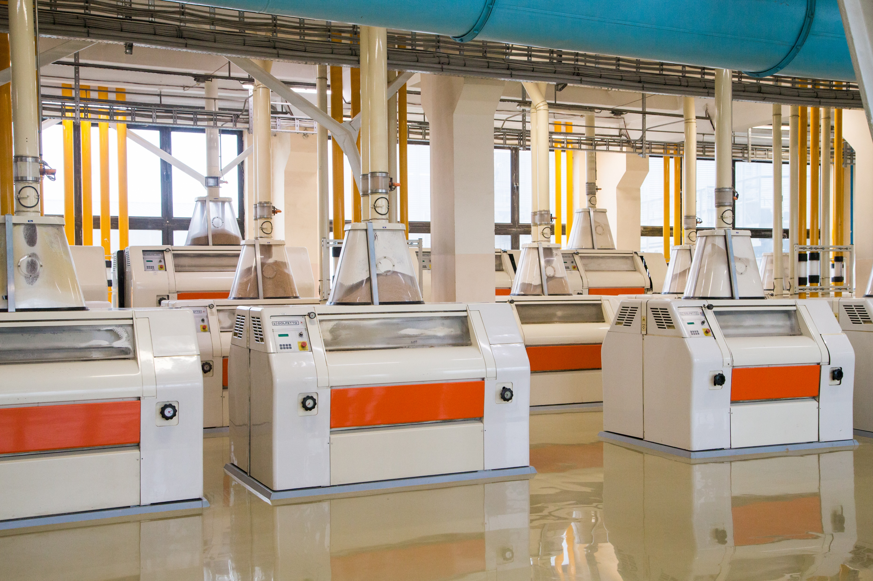
На сегодняшний день в составе ЗАО «Алейскзернопродукт» им. С.Н. Старовойтова:
Мельзавод №1
Работает на оборудовании швейцарской фирмы «Buhler». Перерабатывает мягкие сорта пшеницы производительностью 750 тонн в сутки.
Мельзавод №2
Производительностью 430 тонн в сутки с отбором манной крупы до 5%. Работает на оборудовании и по технологии итальянской фирмы «Braibanti Golfetto SpA». Общий выход муки составляет не менее 76% (в отдельные периоды – до 78%). В состав мельзавода №2 входит секция ржаного сортового помола, мощностью 50 тонн в сутки.

Slide 5
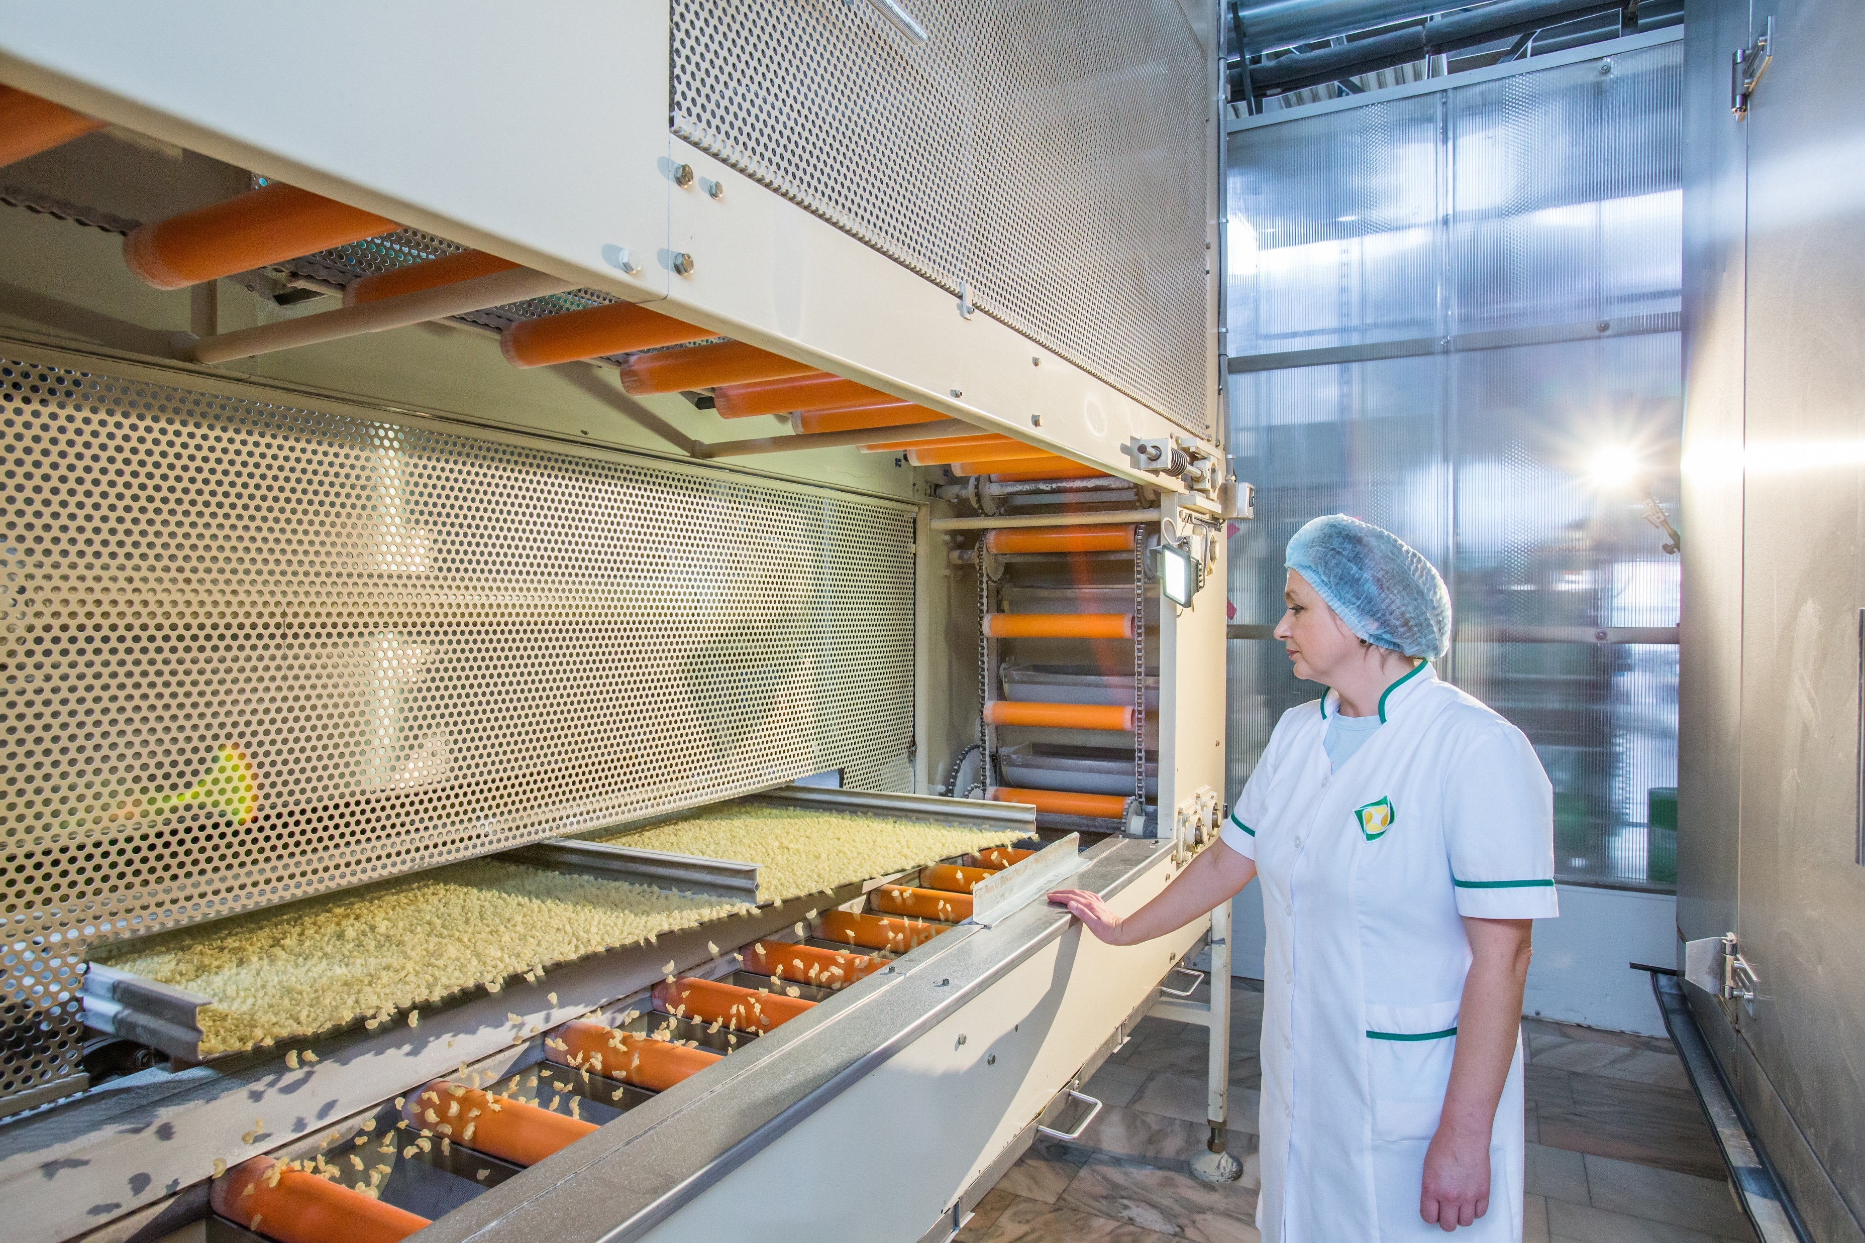
Цех по производству макарон
Производительностью 48 тонн короткорезных макаронных изделий в сутки. Производство макарон осуществляется на оборудовании и по технологии итальянской фирмы «PAVAN».

Slide 6
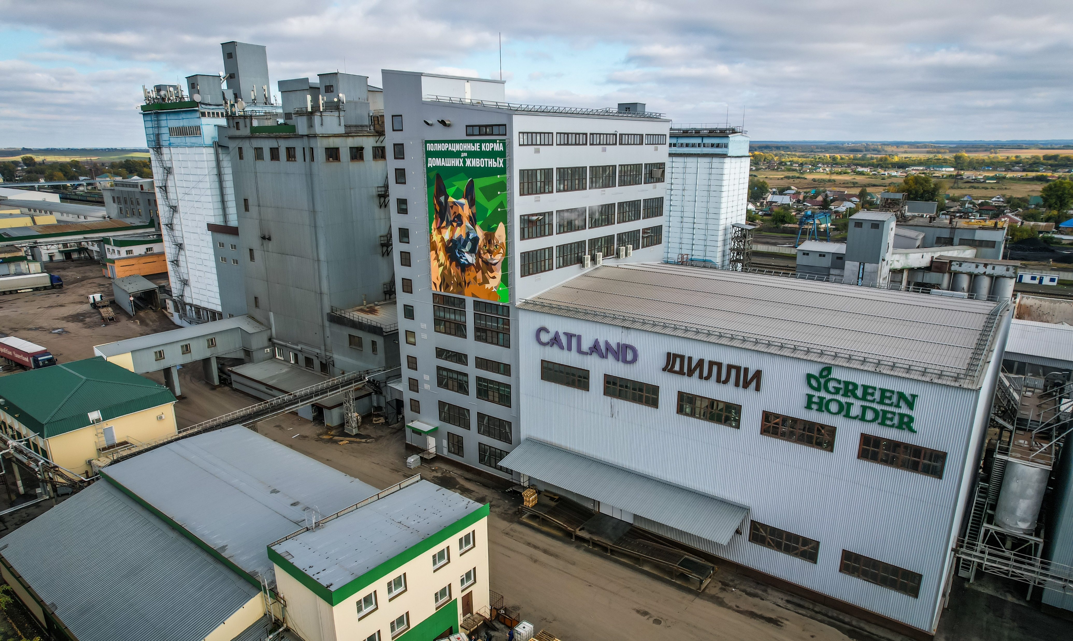
Завод по производству кормов для собак и кошек
Введен в эксплуатацию в феврале 2022 г. На заводе установлено двушнековый экструдер и сушка «Wenger», упаковочные линии «Cusinato», «Ricciarelli», «Effytec»- современное, высокотехнологичное оборудование ведущих мировых фирм, производительностью до 100 тонн сухих полнорационных кормов для собак и кошек в сутки.

Slide 7
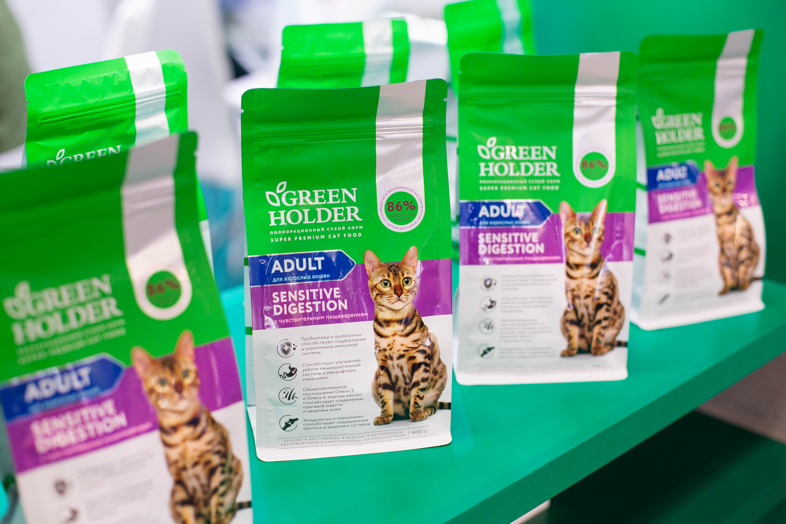
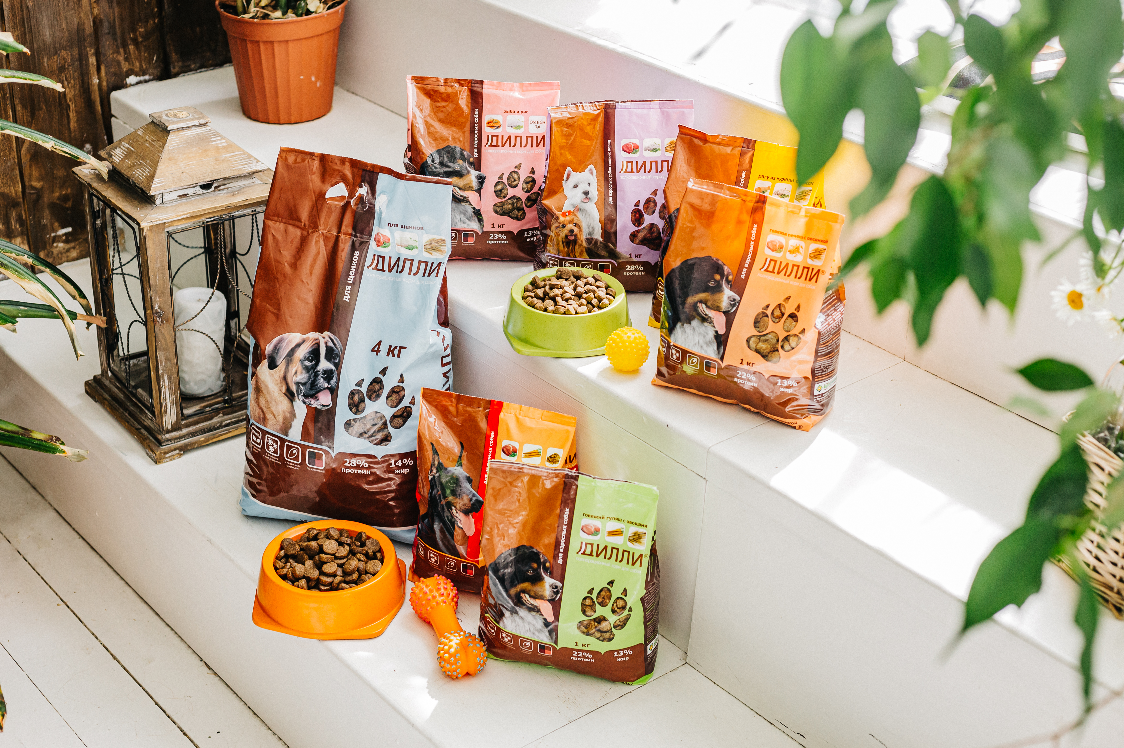
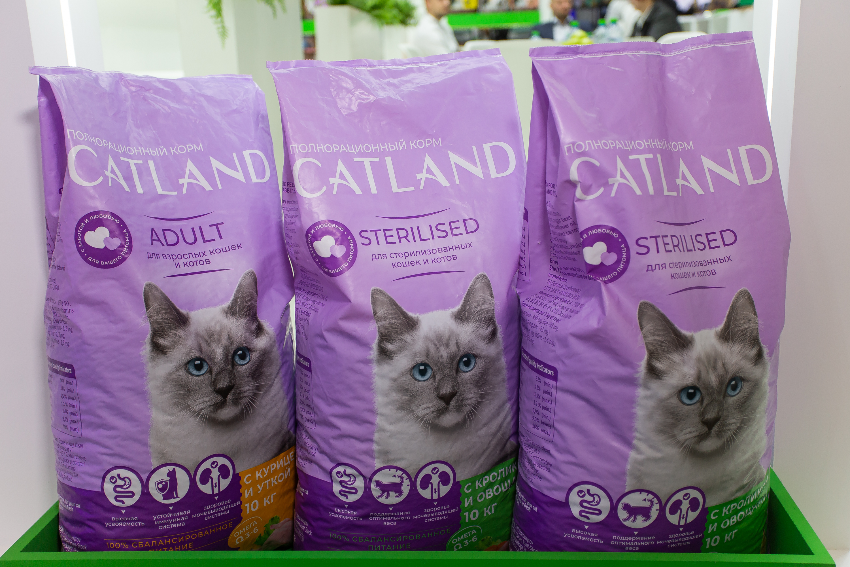
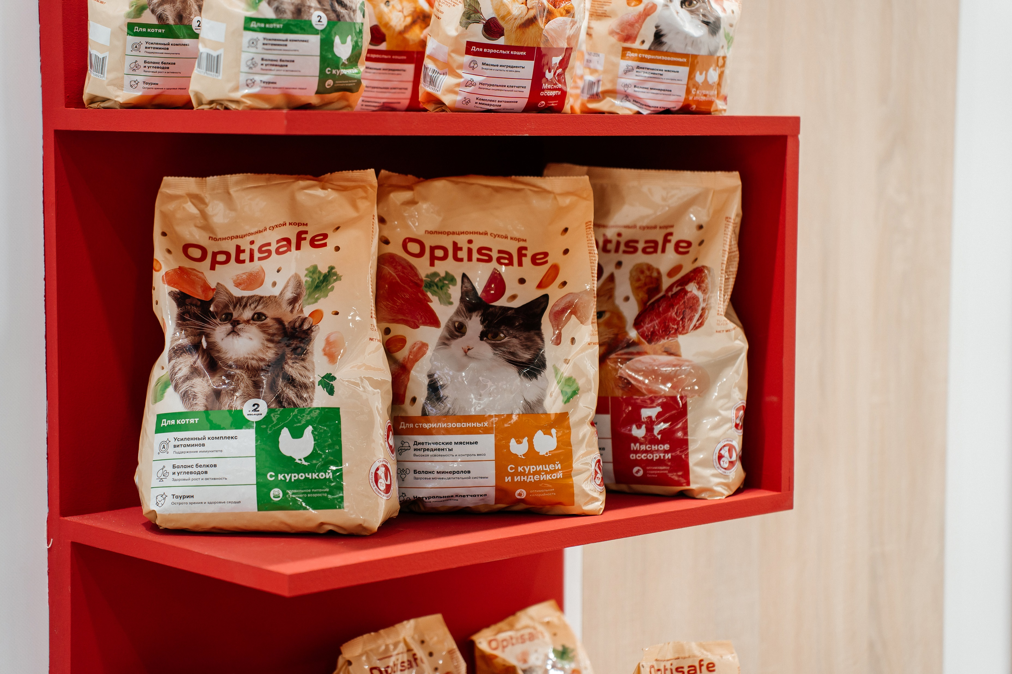
Ассортимент выпускаемой продукции
ТМ «Green Holder»
ТМ «Дилли»
ТМ «Catland»
ТМ «Optisafe»

Slide 8



Ассортимент выпускаемой продукции
Корма для сельскохозяйственных животных
Корма для птицы и промысловых рыб
Корма для домашних животных
ТМ «Green Holder», «Дилли», «Catland», «Optisafe»

Slide 9
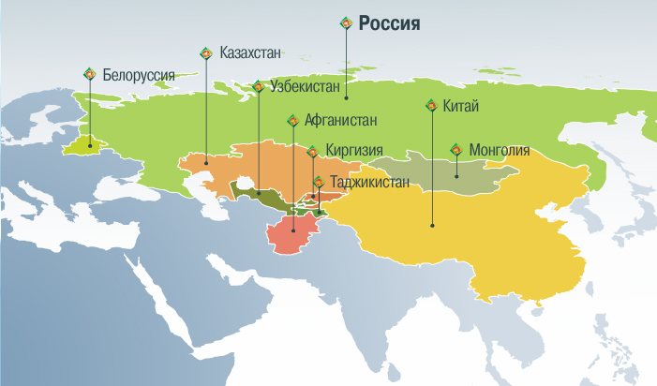
География поставок
13 торговых филиалов в России от Тюмени до Владивостока.
Многочисленные дистрибьюторы на территории России и за рубежом
Две дочерние компании - в Китае и Монголии.

Slide 10
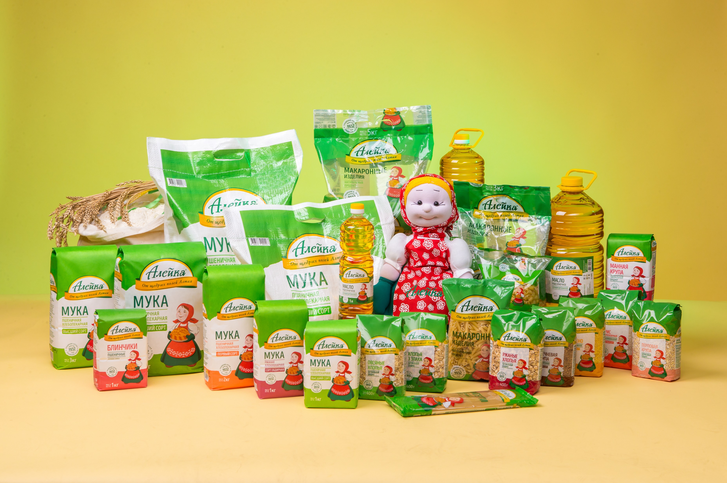
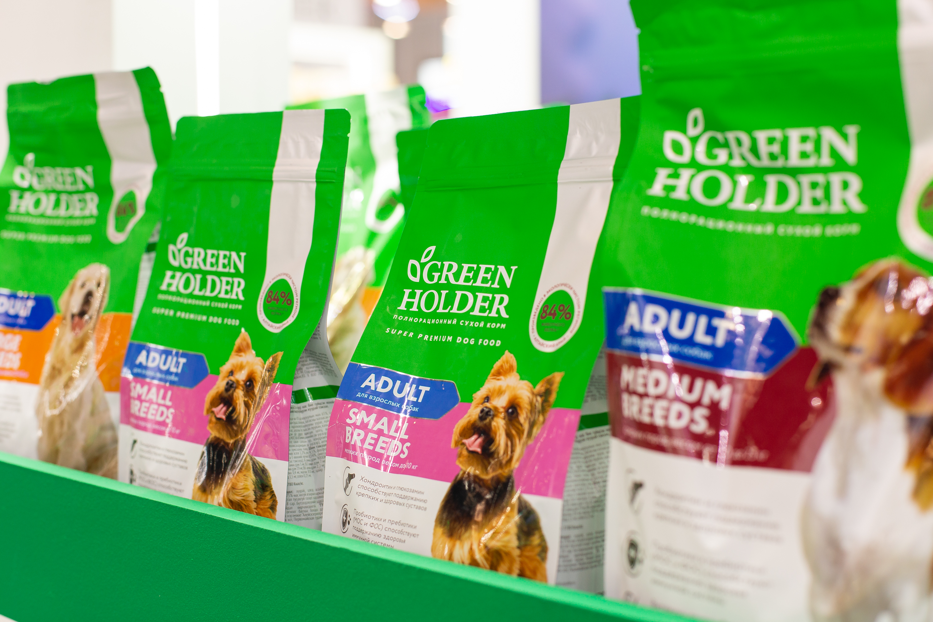
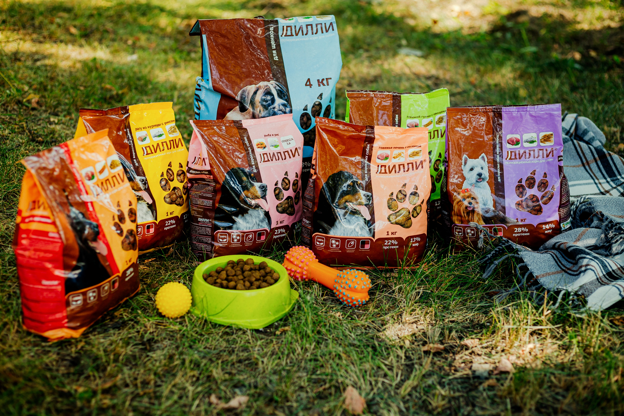
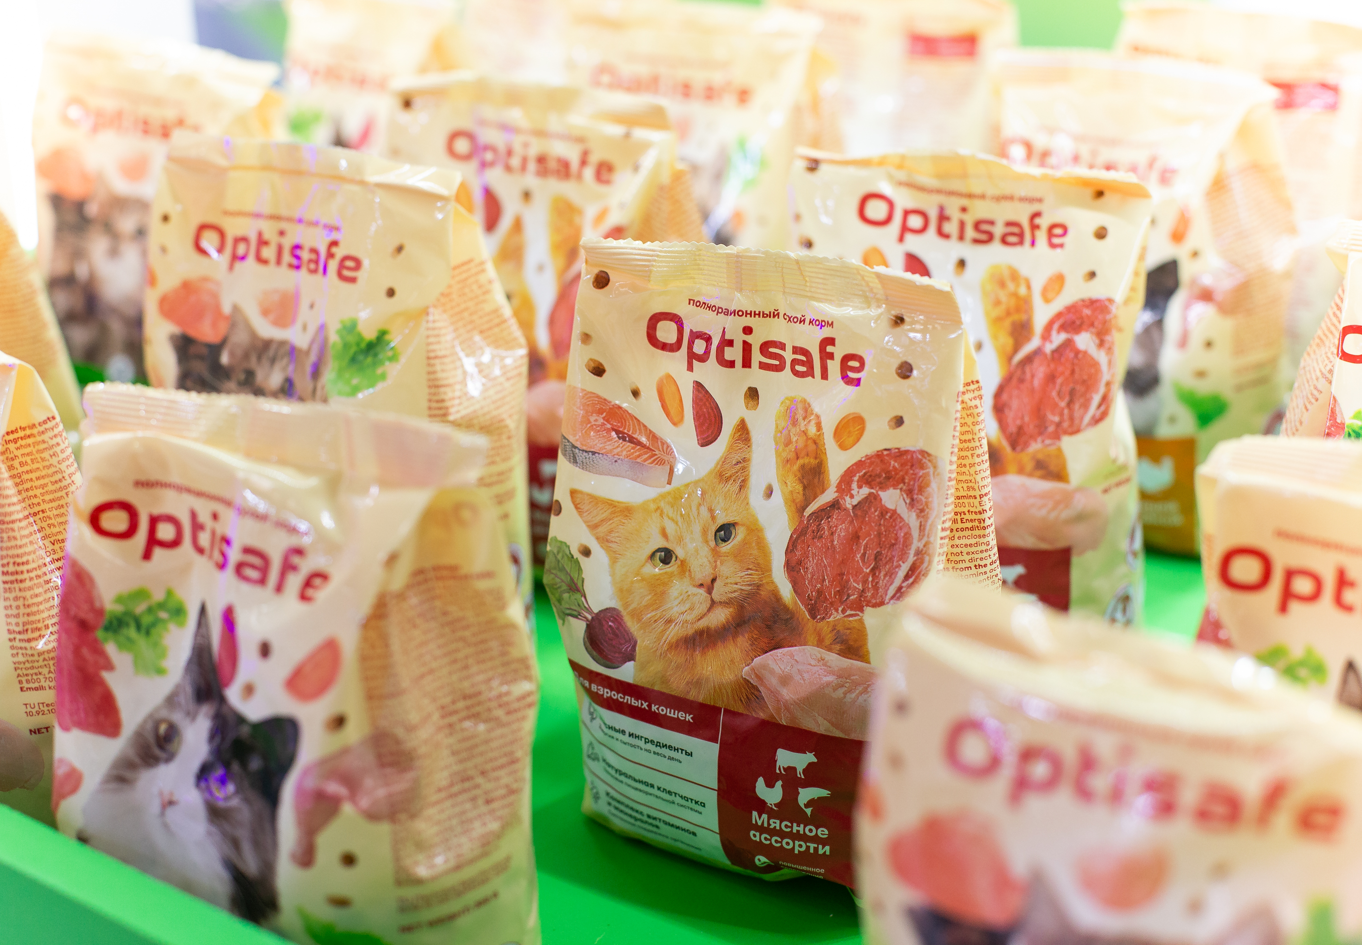
Ассортимент экспортной продукции
ТМ «Алейка»
ТМ «Green Holder»
ТМ «Дилли»
ТМ «Catland»
ТМ «Optisafe»

Slide 11
Спасибо за внимание!

